Slide 1
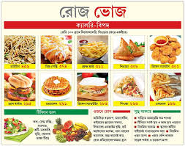
সুপ্রিয় শিক্ষার্থীবৃন্দ সবাইকে স্বাগত…..

Slide 2
পরিচিতি
শ্রেণীঃ ষষ্ঠ
বিষয়ঃ বিজ্ঞান
অধ্যায়ঃ ত্রয়দশ
পাঠঃ ১-৮
মোছাঃ শিউলী বেগম সহকারী শিক্ষক (আইসিটি) আরজিদেবীপুর শিয়ালকোট আলিম মাদ্রাসা,
পার্বতীপুর,দিনাজপুর ।

Slide 3
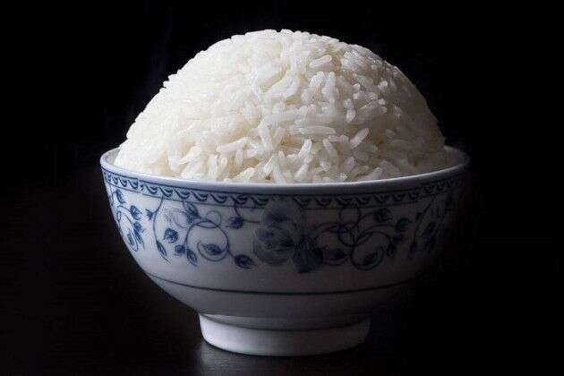
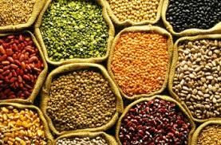
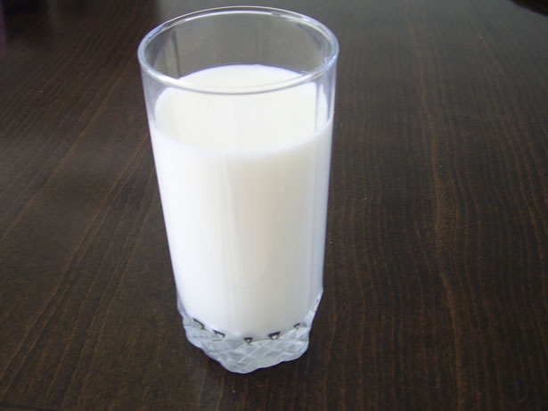
ছবিগুলো ভালভাবে লক্ষ কর-
ছবিতে কী দেখা যায়?
ভাত
ডাল
দুধ
মানুষের সুস্থ্য ভাবে বেঁচে থাকার জন্য প্রয়োজন পুষ্টিকর খাদ্য ।

Slide 4
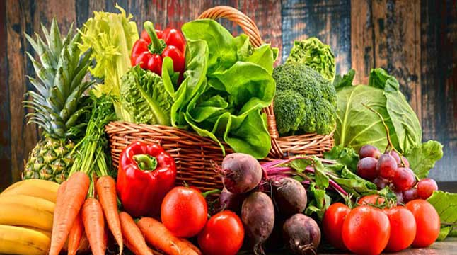
আজকের পাঠের বিষয়--
খাদ্য ও পুষ্টি

Slide 5
শিখন ফল
এই পাঠ শেষে শিক্ষার্থীরা....
খাদ্য ও পুষ্টির প্রয়োজনীয়তা ব্যাখ্যা করতে পারবে;
বিভিন্ন খাদ্য উপাদানের কাজ বর্ণনা করতে পারবে;
সুষম খাদ্যের তালিকা প্রস্তুত করতে পারবে ।

Slide 6
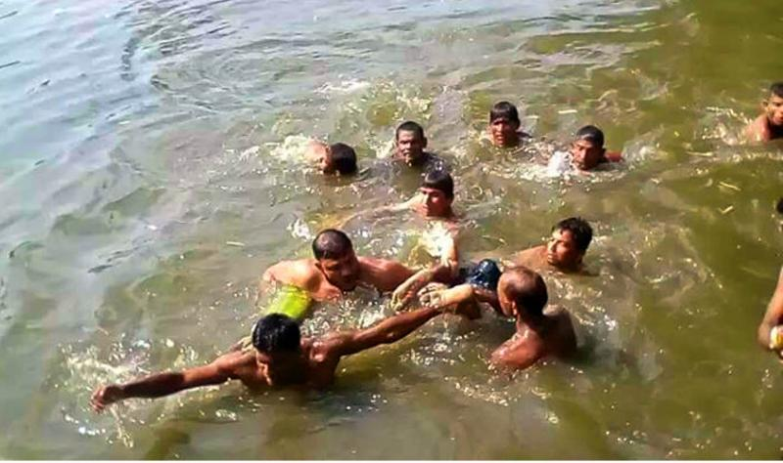
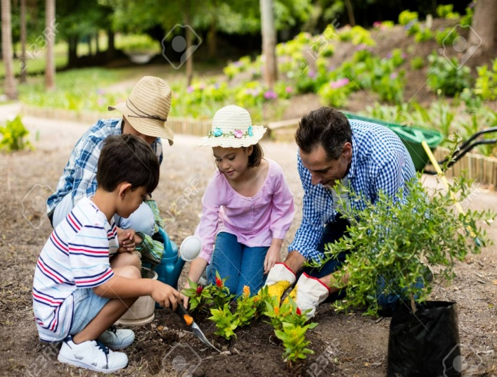
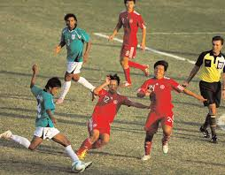
ছবিগুলো ভালোভাবে লক্ষ কর
ছবিতে কী দেখা যায়
খেলা করছে
সাঁতার কাটছে
বাগান করছে
হাঁটা চলা, খেলা, সাঁতার কাটা, বাগানে কাজ করা, ইত্যাদি কাজ করার পর আমরা ক্লান্ত হয়ে পড়ি, এবং আমাদের ক্ষুধা পায় । খাদ্য আমাদের শক্তি দেয় ও কাজ করার শক্তি যোগায় । মানব দেহের গঠন, বৃদ্ধি, ক্ষয়পূরণ, রক্ষণাবেক্ষণ, কাজের ক্ষমতা অর্জন, শারীরিক সুস্থতার জন্য খাদ্য প্রয়োজন ।

Slide 7
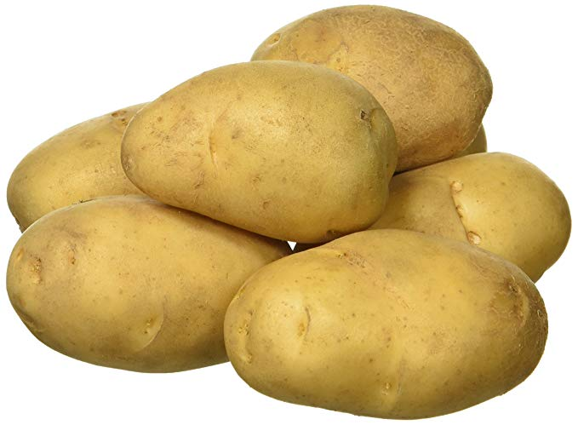
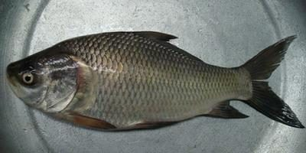
ছবিগুলো ভালো ভাবে লক্ষ কর
ভাত
আলু
মাছ
আমরা প্রতিদিন আমাদের চাহিদামতো ভাত, ডাল, মাছ, ডিম, দুধ তরিতরকারি ও কাঁচা ফলমূল খেয়ে থাকি ।
এই পরিশোষিত খাদ্য উপাদান দেহের বৃদ্ধি, ক্ষয়পূরণ, শক্তি উৎপাদন ও রোগ –প্রতিরোধ ক্ষমতা বাড়াতে সাহায্য করে, এই সম্পূর্ণ প্রক্রিয়াটিকে বলা হয় পুষ্টি ।

Slide 8
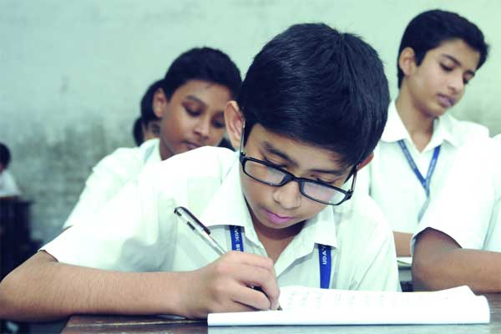
একক কাজ
 খাদ্য ও পুষ্টি কী?

Slide 9
চিত্রটি ভালোভাবে লক্ষ কর
এই খাবারগুলো ভিন্ন স্বাদ ও গুনাগুনের দিক থেকে আলাদা । স্বাদ ও গুনাগুন বিচারে খাদ্যকে তিন ভাগে ভাগ করা যায় । যেমনঃ প্রোটিন বা আমিষ, শর্করা ও স্নেহ জাতীয় খাদ্য ।
এই তিন প্রকার খাদ্য আমাদের দেহগঠন, ক্ষয়পূরণ, ও বৃদ্ধিসাধন ও শক্তি যোগায় । এছাড়া খনিজ লবণ, ভিটামিন ও পানি হলো আর ও তিন প্রকার খাদ্য উপাদান । এই উপাদানগুলো দেহকে রোগমুক্ত ও সবল রাখার জন্য অত্যন্ত প্রয়োজন ।

Slide 10
জোড়ায় কাজ
খাদ্যের উপাদান কয়টি ও কী কী ?

Slide 11
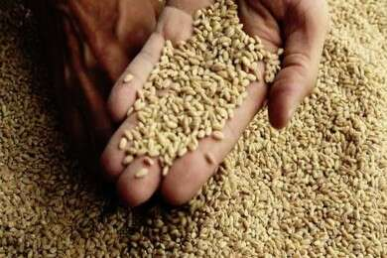
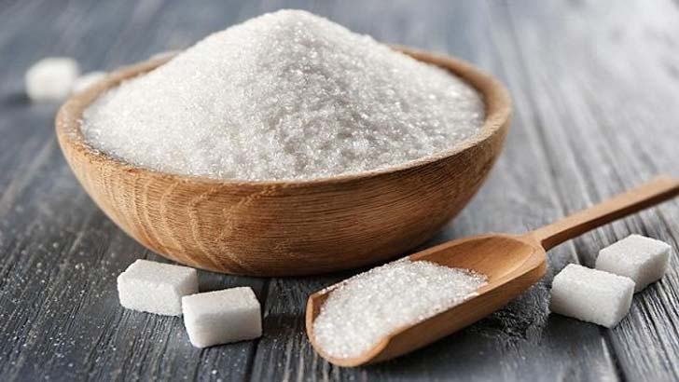
ছবিগুলো ভালো ভাবে লক্ষ কর
চিনি
ভাত
গম
আলু
যে সব খাবারে শর্করার পরিমাণ বেশি থাকে তাকে শর্করা জাতীয় খাদ্য বলে। যেমনঃ ভাত, আলু, গম, চিনি গুড় ইত্যাদি । কেবলমাত্র উদ্ভিজ্জ উৎস থেকে আমরা শর্করা পেয়ে থাকি ।

Slide 12
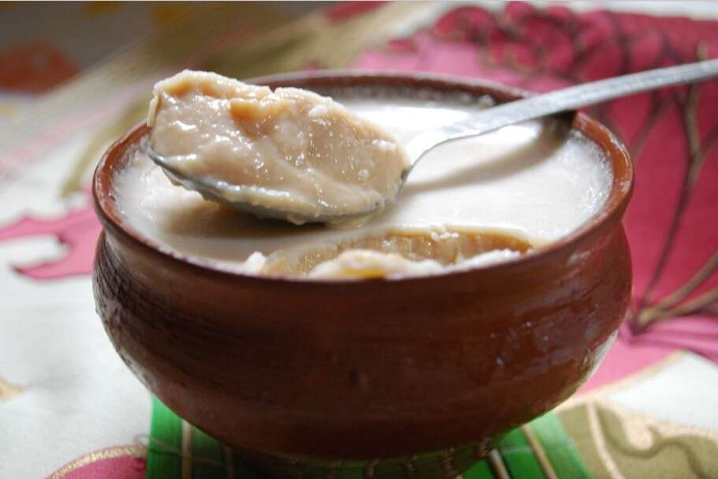
ছবিগুলো ভালো ভাবে লক্ষ কর
দুধ
মাছ
দই
ডাল
১। প্রোটিনের প্রধান কাজ হচ্ছে দেহে বৃদ্ধির জন্য কোষ গঠন করা । যেমন – দেহের পেশি, হাড় বা অস্থি, রক্ত কণিকা ইত্যাদি প্রোটিন দ্বারা গঠিত । উপরোক্ত খাদ্যগুলো হচ্ছে প্রোটিন জাতীয় খাদ্য । মাছ, মাংস, ডিম ও দুগ্ধজাত দ্রব্য প্রোটিনের উৎস প্রাণী, তাই এগুলো প্রাণীজ প্রোটিন । ডাল, বাদাম, শিম, ও বরবটির বীজ ইত্যাদির উৎস উদ্ভিদ, তাই এগুলো উদ্ভিজ প্রোটিন ।

Slide 13
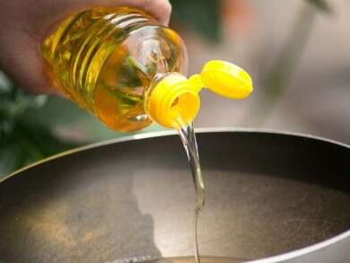
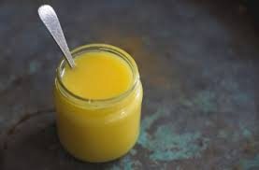
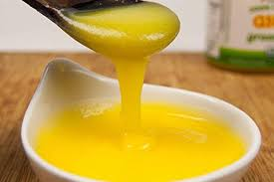
ছবিগুলো ভালো ভাবে লক্ষ কর
তেল
ঘি
মাখন
তাপ শক্তি মাপার একক হলো কিলোক্যালরি । উপরোক্ত চিত্রের খাদ্য গুলো হচ্ছে স্নেহ জাতীয় খাদ্য । শর্করা, প্রোটিন ও স্নেহ পদার্থ থাকে, সেসব খাদ্য থেকে বেশী ক্যালরী পাওয়া যায় । তেল বা চর্বি জাতীয় পদার্থে ক্যালরির পরিমাণ বেশী থাকে ।

Slide 14
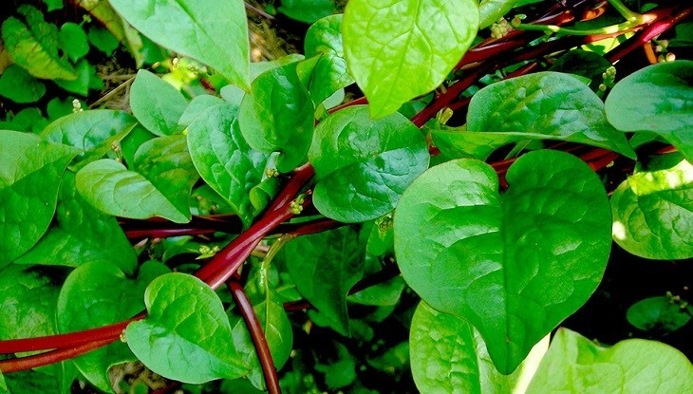
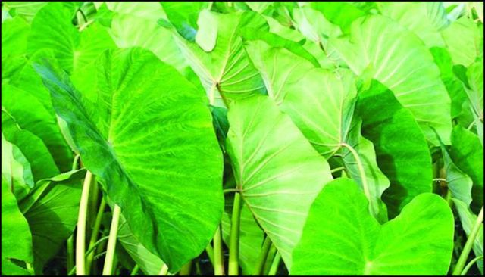
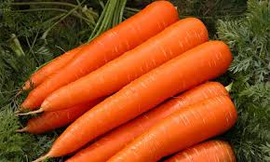
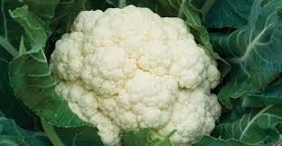
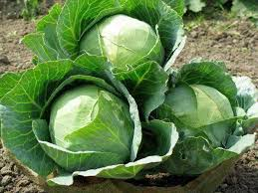
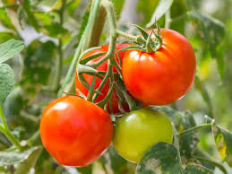
ছবিগুলো ভালো ভাবে লক্ষ কর
কচুশাক
পুঁইশাক
গাজর
ফুলকপি
বাধাকপি
টমেটো

Slide 15
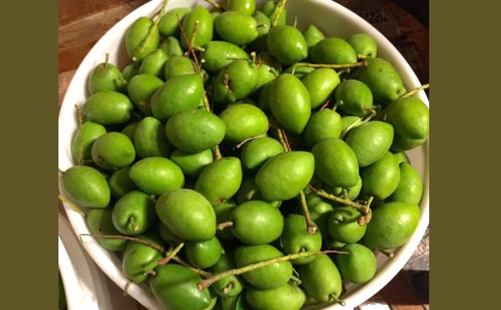
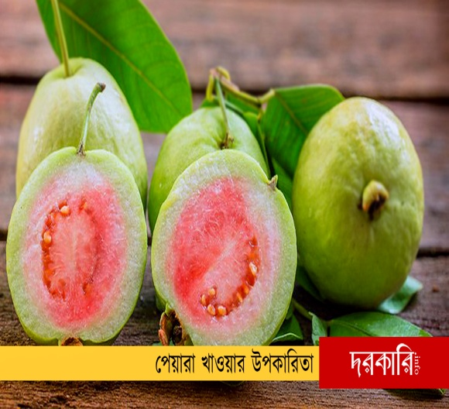
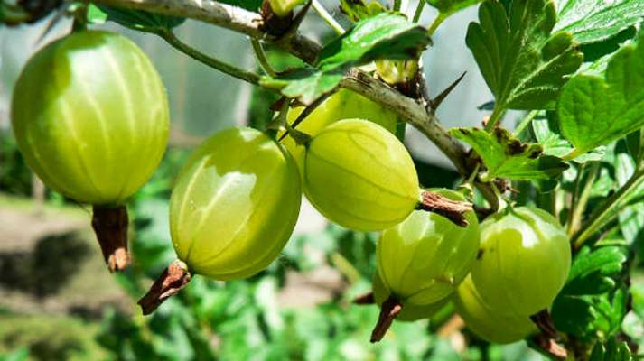
ছবিগুলো ভালো ভাবে লক্ষ কর
জলপাই
পেয়ারা
আমলকি
উপরোক্ত ছবিগুলোতে কী দেখতে পেলে কিছু শাকসবজি ফলমূল । আমরা প্রতিদিন যেসব খাদ্য যেমনঃ-চাল, আটা, বাদাম, ডাল, শাক সবজি খাই এর মধ্যেই ভিটামিন থাকে । ভিটামিন আলাদা কোন খাদ্য নয় ।

Slide 16
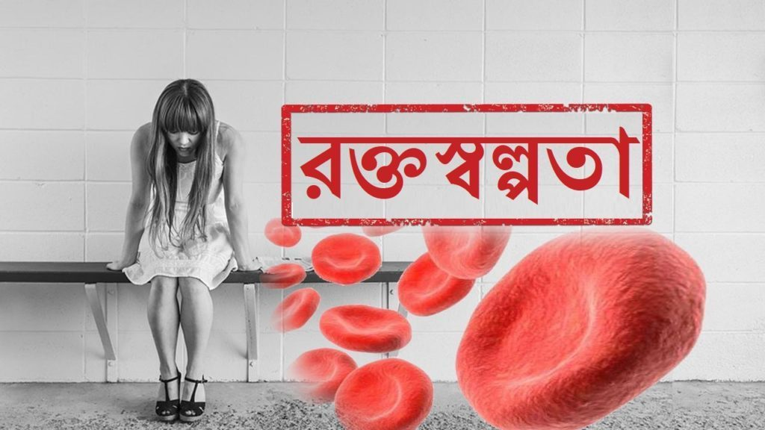
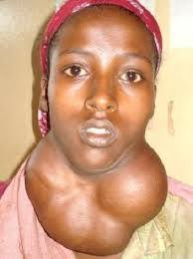
ছবিগুলো লক্ষ কর
খনিজ লবণ
গলগন্ড রোগ
রক্ত স্বল্পতা
দেহ কোষ ও দেহের তরল উপাদানের জন্য খনিজ লবণ খুবই দরকারি । হাড়, এনজাইম ও হরমোন গঠনের জন্য এটি একটি অপরিহার্য উপাদান । উদ্ভিদ মাটি থেকে সরাসরি খনিজ লবণ শোষণ করে । আমরা প্রতিদিন যে শাক সবজী খাই এ থেকে আমরা প্রয়োজনীয় খনিজ লবণ পেয়ে থাকি । আয়োডিনের অভাবে গলগন্ড রোগ হয় । গলগণ্ড রোধে আইয়োডিন যুক্ত লবণ খাওয়া উচিত ।

Slide 17
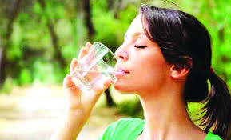
ছবি ভালো ভাবে লক্ষ কর
পানি খাদ্যের একটি অপরিহার্য উপাদান । জীবন রক্ষার কাজে অক্সিজেনের পর পানির স্থান । খাদ্য ছাড়া মানুষ কয়েক সপ্তাহ বাঁচতে পারে,কিন্তু পানি ছাড়া কয়েক দিন ও বাঁচতে পারে না । আমাদের দেহের দুই-তৃতীয়াংশ হলো পানি ।পানি দেহের গঠন, অভ্যন্তরীন কাজ (যেমন –খাদ্য গলধঃকরণ, পরিপাক ও শোষণ ইত্যাদি)নিয়ন্ত্রণ করে । পানি দেহে দ্রাবক হিসাবে কাজ করে । বিভিন্ন খনিজ পদার্থ, খাদ্য উপাদান পানিতে দ্রবীভূত অবস্থায় থাকে । পানির কারণে রক্ত তরল থাকে, যা রক্ত সঞ্চালনে বিশেষ ভূমিকা পালন করে । পানি দেহের তাপমাত্রা স্বাভাবিক রাখে । পানির আর ও একটি প্রধান কাজ হলো মলমূত্রের ক্ষতিকর পদার্থ অপসারণ করা । পানির অভাবে কোষ্ঠকাঠিন্য দেখা দেয়, বিপাক ক্রিয়া ও রক্ত সঞ্চালনে ঘটে । তাই আমাদের নিয়মিত পরিমাণ মতো নিরাপদ পানি পান করা প্রয়োজন ।

Slide 18
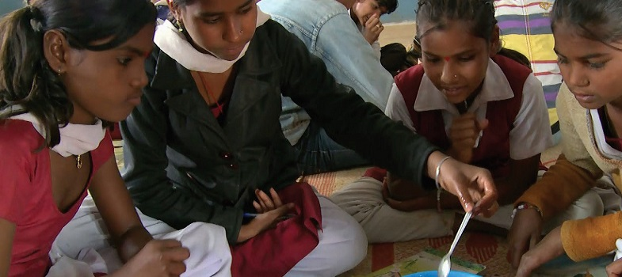
দলগত কাজ
র
খাদ্যের উপাদানের ছয়টি কাজের বিবরণ খাতায় লিখ ।

Slide 19
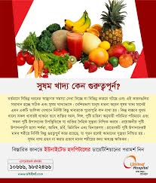
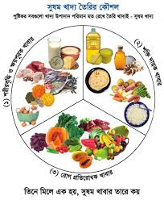
চিত্র দুটি ভালো ভাবে লক্ষ কর

Slide 20
সঠিক উত্তরটি বাছাই কর।
খাদ্যের উপাদান কয়টি ?
মূল্যায়ন
(ক) ৪টি
(খ) ৫টি
(গ) ৩টি
(ঘ) ৬টি
নিচের কোনটি প্রাণিজ আমিষ?
i.ডাল
ii. দুধ
বাদাম
শাক

Slide 21
বাড়ির কাজ
সুষম খাদ্যের তালিকা তৈরি করে নিয়ে আসবে ।

Slide 22
ধন্যবাদ

